Slide 1
erläuterung DEFI
Ein Defibrillator, auch Schockgeber, oder im Fachjargon und als Handelsname Defi, ist ein medizinisches Gerät zur Defibrillation.
Es kann durch gezielte Stromstöße Herzrhythmusstörungen wie Kammerflimmern und Kammerflattern oder ventrikuläre Tachykardien, Vorhofflimmern und Vorhofflattern beenden.
Ein Defibrillator verbessert die Chancen einer erfolgreichen Herz-Lungen-Wiederbelebung, kann sie aber nicht ersetzen !!!

Slide 2
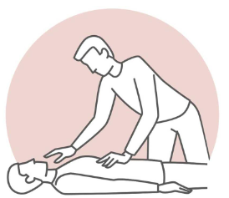
Anleitung Wiederbelebungsmaßnahmen
Die Überlebenskette
1. Prüfen: Bewusstlosigkeit und Atmung
Wenn eine Person plötzlich umfällt oder auf dem Boden liegend vorgefunden wird, muss zunächst überprüft werden, ob diese bewusstlos ist und ob die Bewusstlosigkeit durch einen Herz-Kreislauf-Zusammenbruch bedingt ist.
Dazu wird die Person laut angesprochen (z.B.: „Hallo, hallo, was ist passiert, wie heißen Sie?“). Wenn die Person nicht reagiert und sich der Brustkorb als Zeichen der Atmung nicht typisch auf und ab bewegt, muss sofort Hilfe herbeigerufen werden (Notruf 112 ).
ACHTUNG: Schnappatmung oder Röcheln ist keine normale Atmung.

Slide 3
2. Hilfe Rufen (Tel. 112)
Haben Sie festgestellt, dass die Person bewusstlos ist, sollten Sie umgehend zum Telefon greifen – oder andere Personen drum bitten – und per 112 einen Notruf absetzen. Beantworten Sie der Notrufzentrale alle wichtigen Fragen:
Wer ruft an (Name, Telefonnummer)?
Was ist passiert? Sie haben eine bewusstlose Person gefunden und Hinweise auf einen Herzstillstand.
Wo befindet sich die Person? Geben Sie die Adresse möglichst genau an.
Beenden Sie das Gespräch erst, wenn die Notrufzentrale keine Rückfragen mehr hat

Slide 4
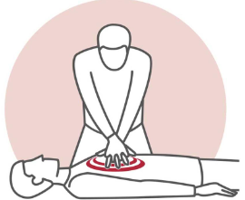
3. Drücken
Dazu kniet man sich an eine Seite (egal ob rechts oder links) der Person. Den Handballen auf die Mitte des Brustbeines aufsetzen, zweite Hand auf den Handrücken der ersten platzieren. Senkrecht über die Brust der Person beugen und mit gestreckten Armen das Brustbein 5-6 cm in Richtung Wirbelsäule mit einer Frequenz von 100-120 pro Minute drücken. Die Herzdruckmassage wird durchgeführt, bis das Rettungsteam eintrifft.
Zum Schutz vor einer Infektion empfiehlt es sich, den Mund und die Nase mit einem dünnen Tuch (z.B. Schal oder Taschentuch) zu bedecken.
Rufen Sie um Hilfe - die Herzdruckmassage ist extrem anstrengend. Wechseln Sie sich ab!
Wichtig: Die Herzstiftung empfiehlt Laien ausdrücklich keine Mund-zu-Mund-Beatmung durchzuführen.

Slide 5
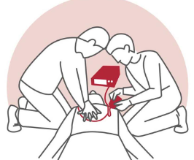
4. Schocken
Der Automatisierte Externe Defibrillator (AED) kommt nur zur Anwendung, wenn mindestens zwei Helfer/innen vor Ort sind und jemand weiß, wo in unmittelbarer Nähe ein AED installiert ist. So kann eine Person die Herzdruckmassage durchführen, während die andere den AED holt. Nachdem Sie den AED eingeschaltet haben, müssen Sie nur den Anweisungen des Sprachcomputers folgen.
Wichtig: Unterbrechen Sie die Druckmassage nur, wenn der Sprachcomputer Sie dazu auffordert.
Quelle: www.herzstiftung.de
Erstellt: Freiwillige Feuerwehr Wang ; Stand 04/2023

